Slide 1
Проектируем результаты обучения. Таксономия Блума.

Slide 2
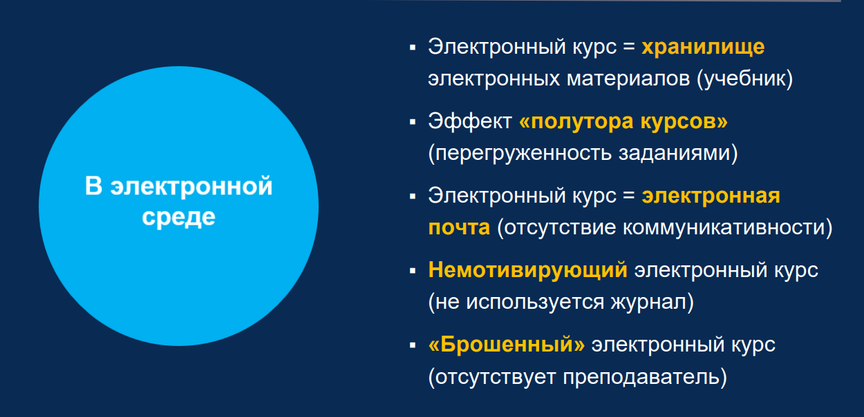
Электронное обучение: типовые ошибки

Slide 3
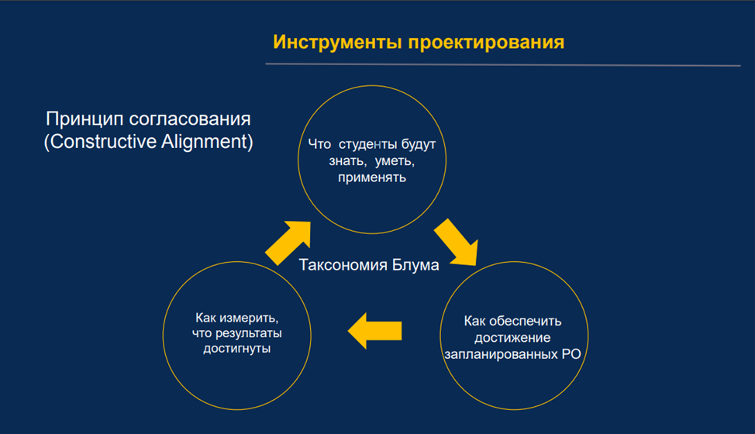
Механизм проектирования содержания учебной дисциплины

Slide 4
1 шаг. Проектирование результатов обучения по дисциплине - Что студенты будут знать, уметь, владеть
2 шаг. Разработка системы оценивания - Как студенты и преподаватель определят, что поставленные задачи достигнуты
3 шаг. Планирование учебной деятельности и учебных ресурсов - Как распределить учебное время между теоретической (лекционной) и деятельностной (практической) компонентами

Slide 5
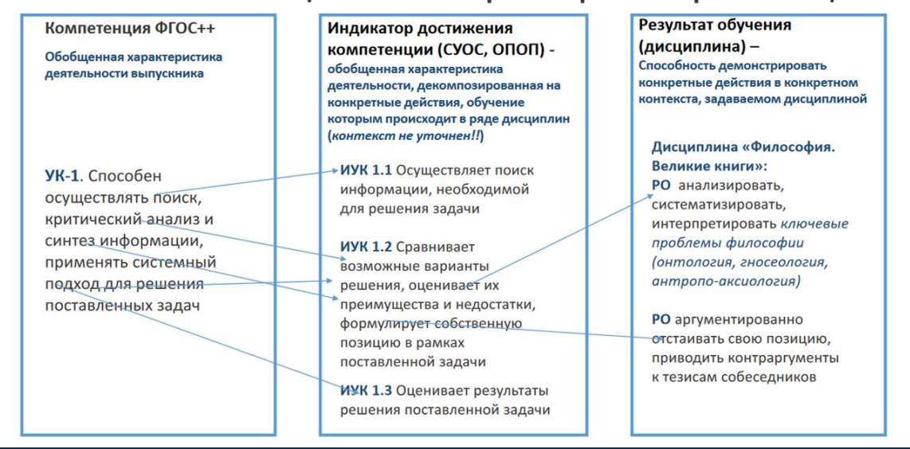
От компетенций к РО: пример конкретизации

Slide 6
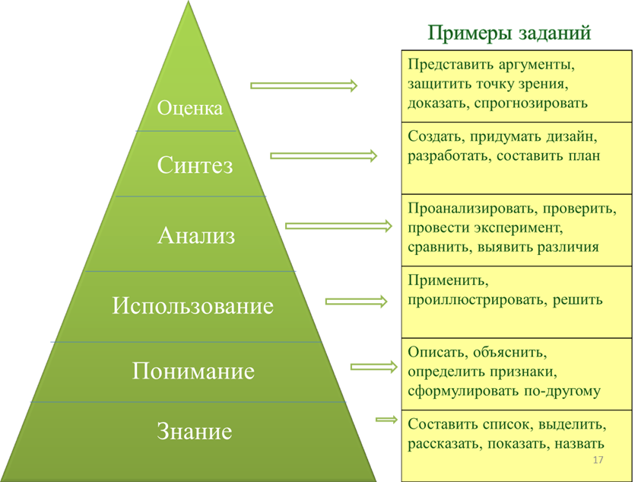
Таксономия Блума:

Slide 7
Знание Понимание | Знать
Применение | Уметь
Анализ Синтез Оценка | Владеть

Slide 8
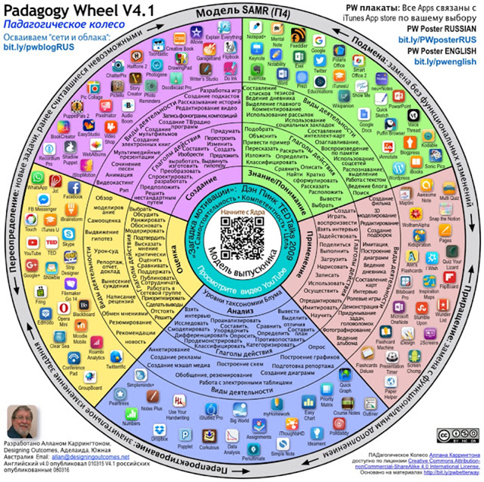

Slide 9
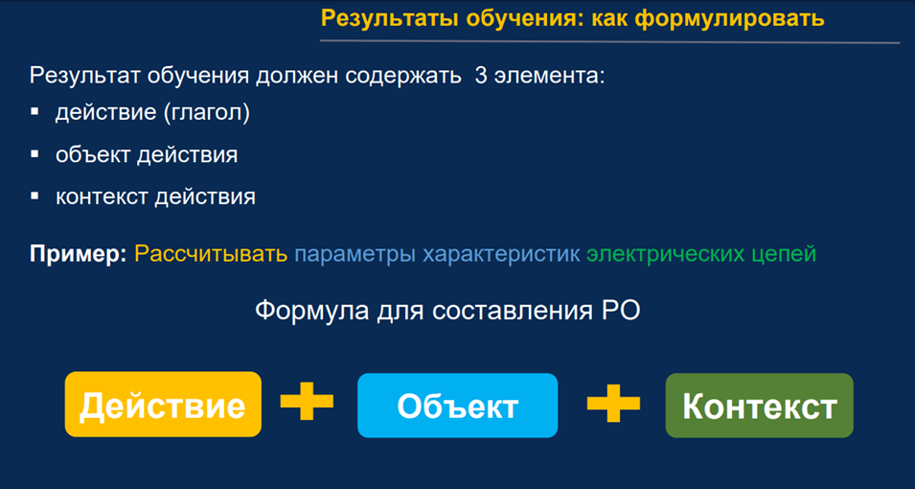

Slide 10
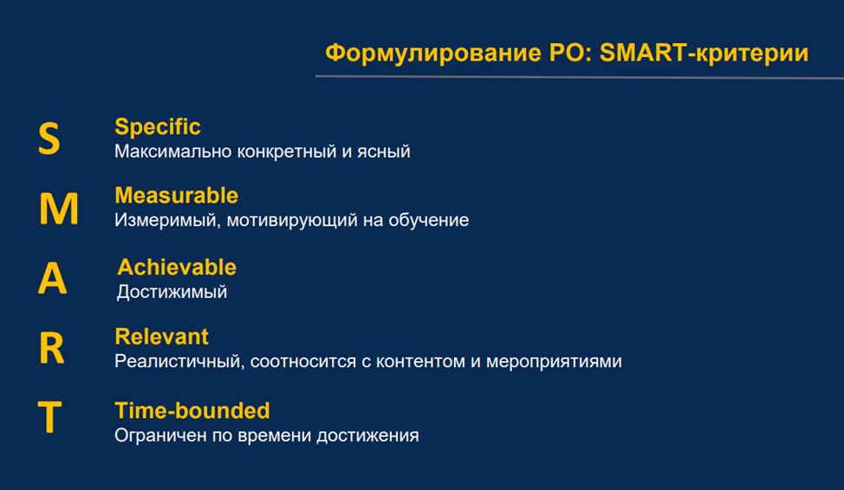

Slide 11
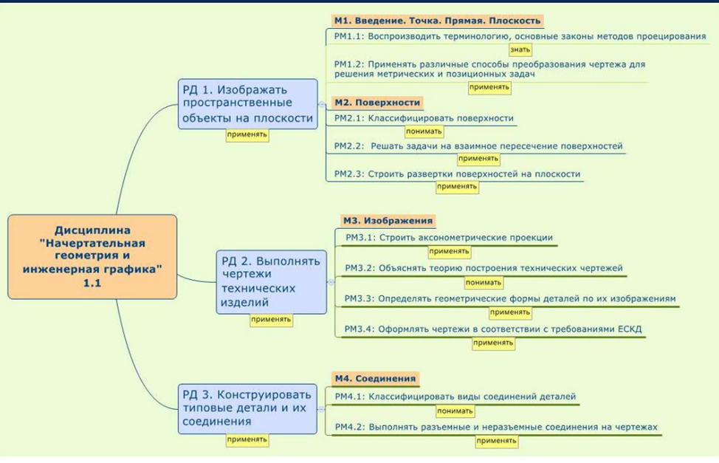

Slide 12
Конструктор целей
«Студенты смогут [глагол - действие] [объект], используя [ресурсы] и создать [продукт] в группах по [количество человек]»
Глагол – действие соответствует измерению «Когнитивный процесс» в таксономии Блума (см таблицу глаголов)
Объект обычно описывает знание, которое студенты должны получить или создать, чаще всего выраженное существительным
Ресурсы – описывают, чем пользуются ученики, с помощью чего они делают
Продукт – материальный объект (результат), который учениеки должны создать
конструктор целей.
http://ode.ru/target

Slide 13
Критерии правильности формулирования РО
• правильность определения уровней таксономии Блума
• соблюдение преемственности уровней таксономии Блума при декомпозиции
• соответствие результатов обучения SMART-критериям
• корректность формулировок
• каждый РО начинается с глагола-действия
• в формулировке каждого РО используется только один глагол
• отсутствуют «неизмеряемые» глаголы: знать, понимать, быть в курсе и т.д.
• используются глаголы несовершенного вида («формулировать», «описывать», а
не «сформулировать», «описать»)

